Slide 1
用电安全知识与电气火灾防范

Slide 2




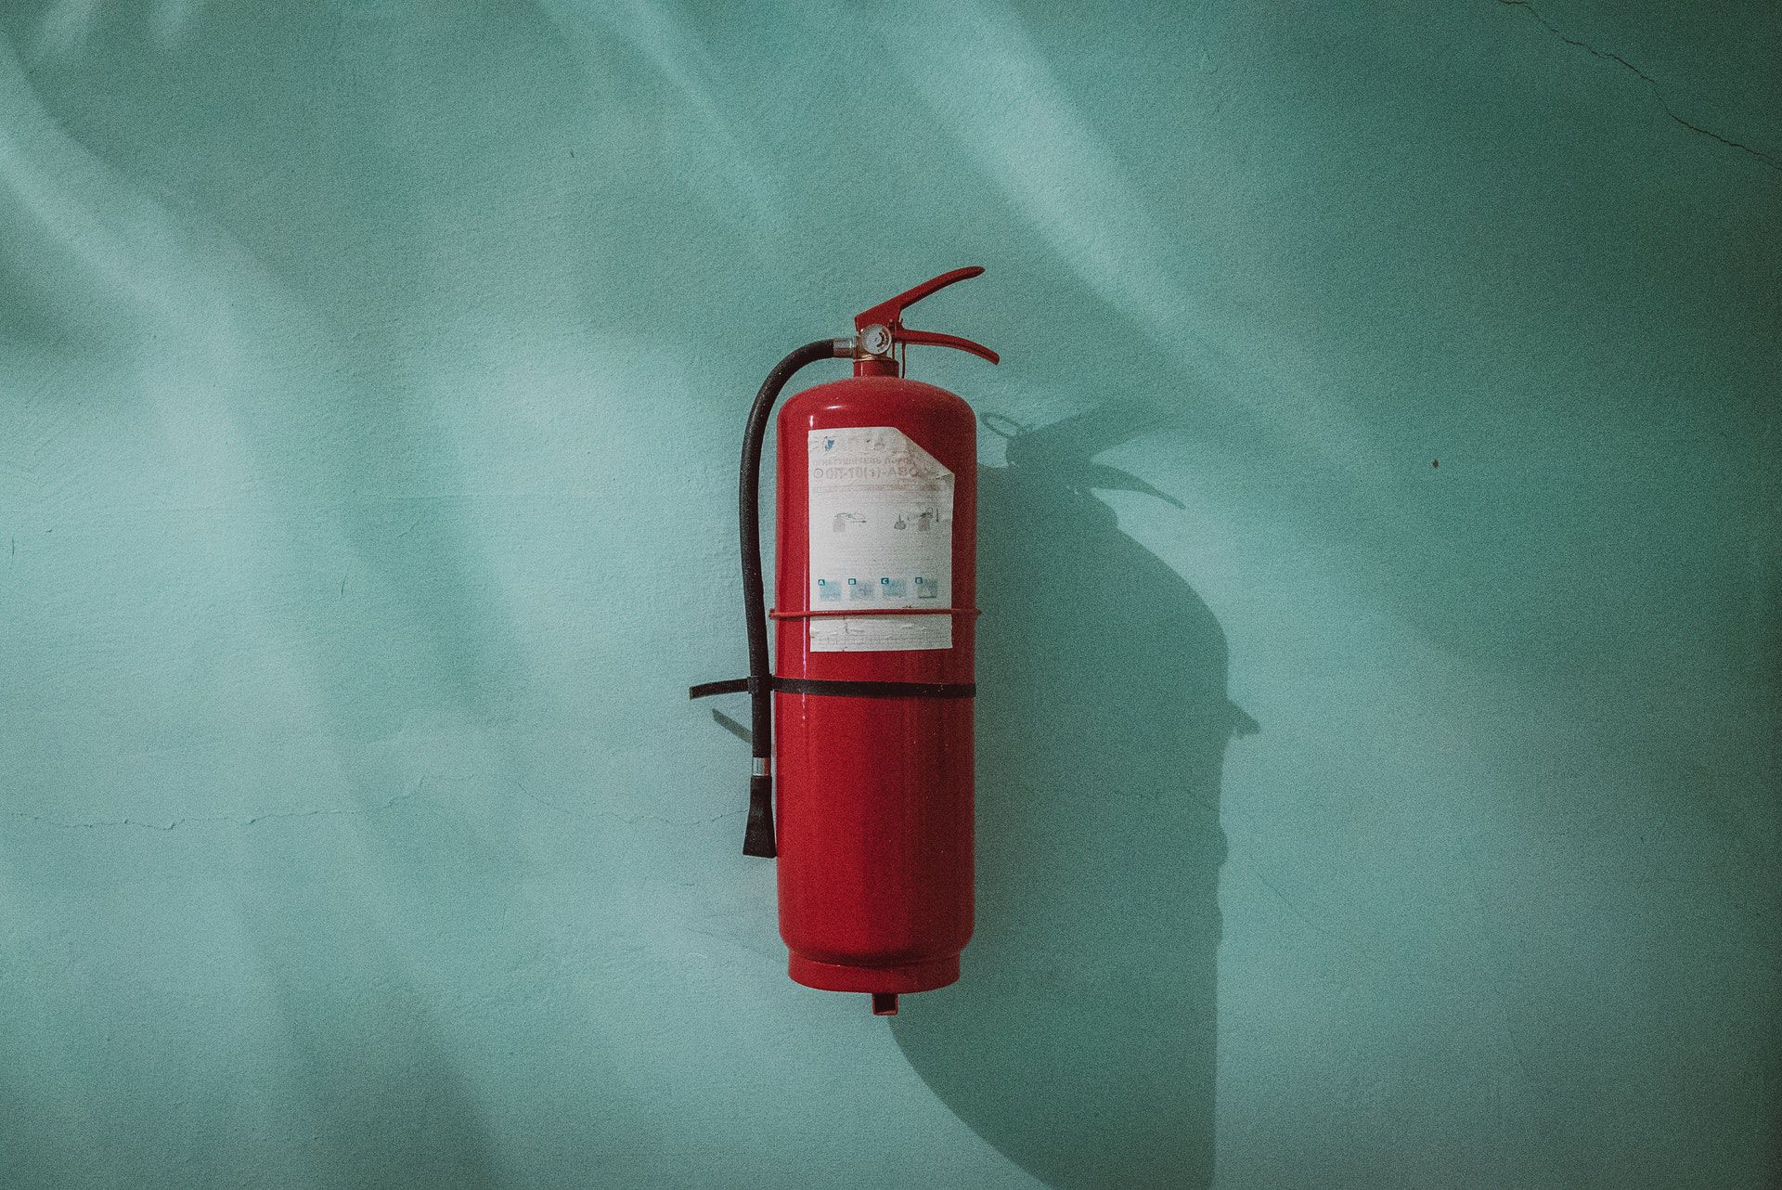
CONTENTS
1
2
用电安全基本常识
电气火灾原因
3
4
电气火灾防范
电气防爆
5
电器灭火

Slide 3
PART
1
用电基本常识

Slide 4

电流对人体的伤害
电磁场
伤害
电流
电伤
指电流通过人体，破坏人体心脏、肺及神经系统的正常功能
指电流的热效应、化学效用和机械效应对人体的伤害；主要是指电弧烧伤、熔化金属溅出烫伤等
是指在高频磁场的作用下，人会出现头晕、乏力、记忆力减退、失眠、多梦等神经系统的症状

Slide 5
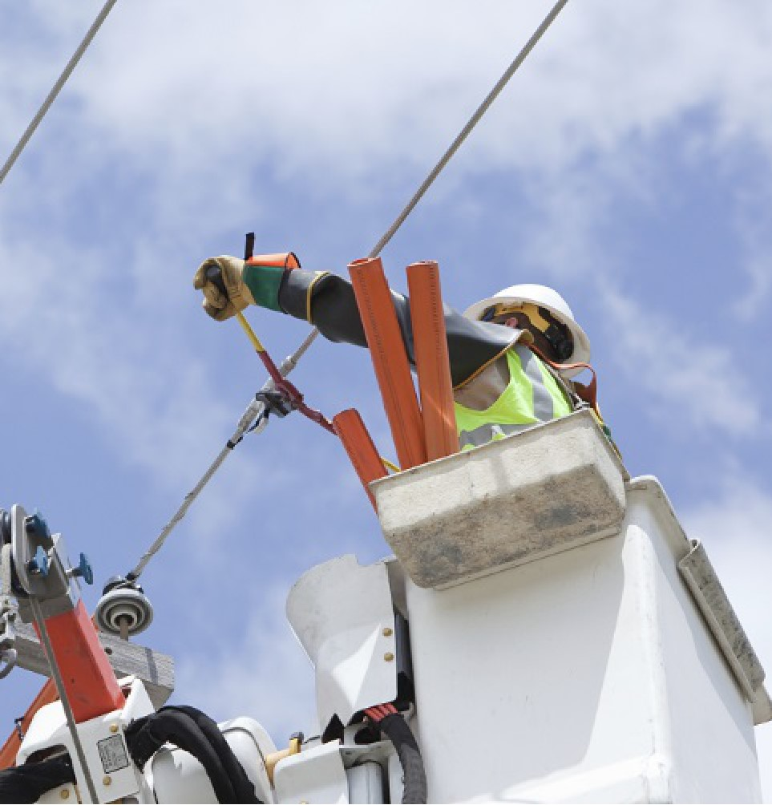
电流对人体的伤害
一般认为：电流通过人体的心脏、肺部和中枢神经系统的危险性比较大，特别是电流通过心脏时，危险性最大。所以从手到脚的电流途径最为危险。
触电还容易因剧烈痉挛而摔倒，导致电流通过全身并造成摔伤、坠落等二次事故。

Slide 6
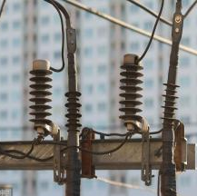
防止触电的技术措施
绝缘
它是防止人体触及绝缘物把带电体封闭起来。瓷、玻璃、云母、橡胶、木材、胶木、塑料、布、纸和矿物油等都是常用的绝缘材料。
应当注意：很多绝缘材料受潮后会丧失绝缘性能或在强电场作用下会遭到破坏，丧失绝缘性能。

Slide 7
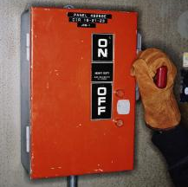
防止触电的技术措施
屏护
即采用遮拦、护照、护盖箱闸等把带电体同外界隔绝开来。
电器开关的可动部分一般不能使用绝缘，而需要屏护。高压设备不论是否有绝缘，均应采取屏护。

Slide 8
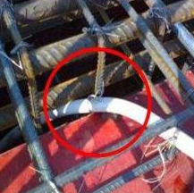
防止触电的技术措施
间距
就是保证必要的安全距离。间距除用于防止触及或过分接近带电体外，还能起到防止火灾、防止混线、方便操作的作用。在低压工作中，最小检修距离不应小于0.1米。

Slide 9
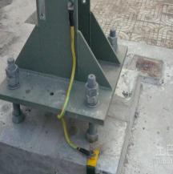
防止触电的技术措施
接地
指与大地的直接连接，电气装置或电气线路带电部分的某点与大地连接、电气装置或其它装置正常时不带电部分某点与大地的人为连接都叫接地。

Slide 10
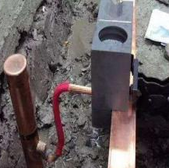
防止触电的技术措施
保护接地
为了防止电气设备外露的不带电导体意外带电造成危险，将该电气设备经保护接地线与深埋在地下的接地体紧密连接起来的做法叫保护接地。
由于绝缘破坏或其它原因而可能呈现危险电压的金属部分，都应采取保护接地措施。如电机、变压器、开关设备、照明器具及其它电气设备的金属外壳都应予以接地。一般低压系统中，保护接电电阻值应小于4欧姆。

Slide 11
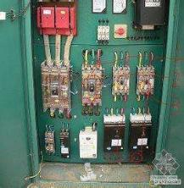
防止触电的技术措施
保护接零
就是把电气设备在正常情况下不带电的金属部分与电网的零线紧密地连接起来。应当注意的是，在三相四线制的电力系统中，通常是把电气设备的金属外壳同时接地、接零，这就是所谓的重复接地保护措施，但还应该注意，零线回路中不允许装设熔断器和开关。

Slide 12
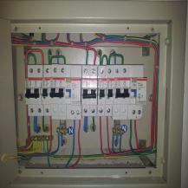
防止触电的技术措施
装设漏电保护装置
为了保证在故障情况下人身和设备的安全，应尽量装设漏电流动作保护器。它可以在设备及线路漏电时通过保护装置的检测机构转换取得异常信号，经中间机构转换和传递，然后促使执行机构动作，自动切断电源，起到保护作用。

Slide 13
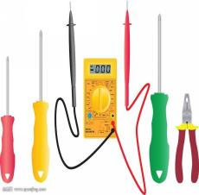
防止触电的技术措施
采用安全电压
这是用于小型电气设备或小容量电气线路的安全措施。根据欧姆定律，电压越大，电流也就越大。因此，可以把可能加在人身上的电压限制在某一范围内，使得在这种电压下，通过人体的电流不超过允许范围，这一电压就叫做安全电压。安全电压的工频有效值不超过50伏，直流不超过120伏。我国规定工频有效值的等级为42伏，36伏，24伏，12伏和6伏。

Slide 14
防止触电的技术措施
采用安全电压
凡手提照明灯、高度不足2.5米的一般照明灯，如果没有特殊安全结构或安全措施，应采用42伏或36伏安全电压。
凡金属容器内、隧道内、矿井内等工作地点狭窄、行动不便、以及周围有大面积接地导体的环境，使用手提照明灯时应采用12伏安全电压。

Slide 15
防止触电的技术措施
加强绝缘
加强绝缘就是采用双重绝缘或另加总体绝缘，即保护绝缘体以防止通常绝缘损坏后的触电。

Slide 16
防止触电的技术措施
不得随便乱动或私自修理车间内的电气设备。
注意事项
经常接触和使用的配电箱、配电板、闸刀开关、按扭开头、插座、插销以及导线等，必须保持完好，不得有破损或将带电部分裸露。
不得用铜丝等代替保险丝，并保持闸刀开关、磁力开关等盖面完整，以防短路时发生电弧或保险丝熔断飞溅伤人。

Slide 17
防止触电的技术措施
注意事项
经常检查电气设备的保护接地、接零装置，保证连接牢固。
在移动电风扇、照明灯、电焊机等电气设备时，必须先切断电源，并保护好导线，以免磨损或拉断。

Slide 18
防止触电的技术措施
注意事项
在使用手电钻、电砂轮等手持电动工具时，必须安装漏电保护器，工具外壳要进行防护性接地或接零，并要防止移动工具时，导线被拉断，操作时应戴好绝缘手套并站在绝缘板上。
在雷雨天，不要走进高压电杆、铁塔、避雷针的接地导线周围20米内。当遇到高压线断落时，周围10米之内，禁止人员进入；若已经在10米范围之内，应单足或并足跳出危险区。

Slide 19
静电、雷电、电磁危害的防护措施
静电的防护
生产工艺过程中的静电可以造成多种危害。在挤压、切割、搅拌、喷溅、流体流动、感应、摩擦等作业时都会产生危险的静电，由于静电电压很高，又易发生静电火花，所以特别容易在易燃易爆场所中引起火灾和爆炸。
静电防护一般采用静电接地，增加空气的湿度，在物料内加入抗静电剂，使用静电中和器和工艺上采用导电性能较好的材料，降低摩擦、流速、惰性气体保护等方法来消除或减少静电产生。

Slide 20
静电、雷电、电磁危害的防护措施
雷电的防护
雷电危害的防护一般采用避雷针、避雷器、避雷网、避雷线等装置将雷电直接导入大地。
避雷针主要用来保护露天变配电设备、建筑物和构筑物； 避雷线主要用来保护电力线路；避雷网和避雷带主要用来保护建筑物；避雷器主要用来保护电力设备。

Slide 21
静电、雷电、电磁危害的防护措施
电磁危害的防护
电磁危害的防护一般采用电磁屏蔽装置。高频电磁屏蔽装置可由铜、铝或钢制成。金属或金属网可有效地消除电磁场的能量，因此可以用屏蔽室、屏蔽服等方式来防护。屏蔽装置应有良好的接地装置，以提高屏蔽效果。

Slide 22
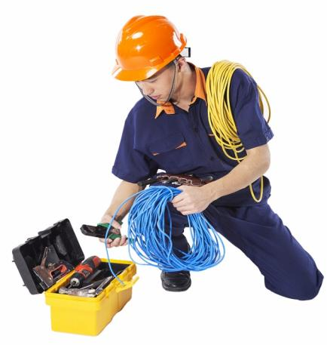
电气作业管理措施
从事电气工作的人员为特种作业人员，必须经过专门的安全技术培训和考核，经考试合格取得安全生产综合管理部门核发的《特种作业操作证》后，才能独立作业。
电工作业人员要遵守电工作业安全操作规程，坚持维护检修制度，特别是高压检修工作的安全，必须坚持工作票、工作监护等工作制度

Slide 23
PART
2
电气火灾原因

Slide 24

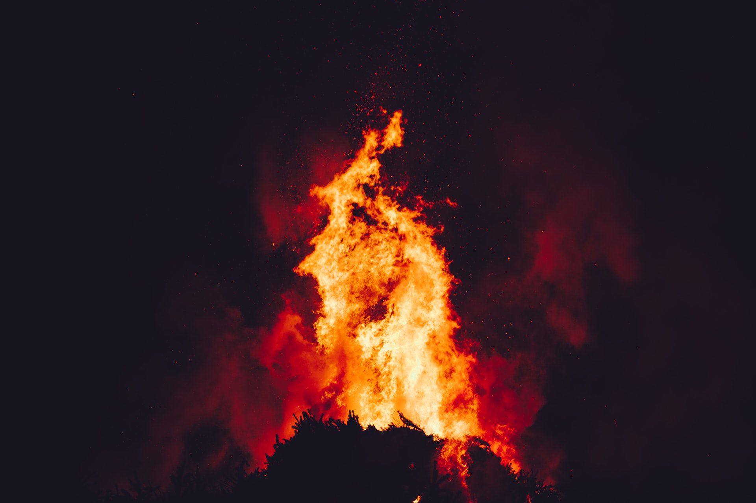
电气火灾原因
电气装置引起的火灾事故占30％，居第一位。

Slide 25
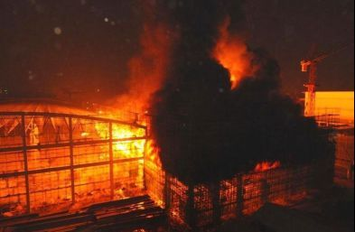
电气火灾的原因
电器、照明设备、手持电动工具以及通常采用单相电源供电的小型电器，有时会引起火灾，其原因通常是电气设备选用不当或由于线路年久失修，绝缘老化造成短路，或由于用电量增加、线路超负荷运行，维修不善导致接头松动，电器积尘、受潮、热源接近电器、电器接近易燃物和通风散热失效等。

Slide 26
电气火灾的原因
安装、接线疏忽引起的相间短路
断路器进线接线端子的连接螺钉扭端未达到国家标准规定值，连接松弛（特别是有振动的场所），使接触电阻增大，时间略长，便爆出火花，进而引起相间短路。这种短路电流因为发生在断路器前面，不流过断路器，故断路器无法保护；而有些短路电流值又未达到上一级保护断路器的动作整定值，上一级断路器不动作（譬如仅为上一级断路器额定电流的7倍，它属于延时范围，动作时间为7s左右）即在上一级断路器跳闸之前导线已被烧毁，导致电气火灾。
1

Slide 27
电气火灾的原因
安装环境潮湿
安装断路器的场所严重潮湿，断路器虽未合闸，但其上的刀开关因疏忽合上，则在断路器电源端的相间（如连接为裸铜排）因布满水汽，引起相间击穿而短路，配电箱被烧，楼房建筑物起火。
2

Slide 28
电气火灾的原因
泄漏电流
因绝缘受损或线路对地电容大，相对产生泄漏电流。如泄漏电流达300mA（对额定电流为40A的线路，泄漏电流是100mA），故障处的消耗功率约为20W，时间延续2h，将使绝缘进一步遭损，而造成相对地短路（若不使用剩余电流动作保护器RCD，而使用熔断器或小型断路器动作）。时间略长，引起火花放电，酿成火灾。
3

Slide 29
电气火灾的原因
断路器（熔断器）的额定电流选择偏大
由于设计时选择的断路器（熔断器）额定电流比线路的允许持续载流量、配电保护整定值大很多，当发生过载时，断路器在规定的时间内不动作，线路就长期处于过载，对绝缘、接线端子和周围物体形成损害，严重时将引起短路。
4

Slide 30
电气火灾的原因
线缆电流密度偏大
IEC354-3-523标准对2.5mm2的铜芯塑料线的载流量规定为26A，而我国的资料是取30~32A，则电流密度高出IEC标准23%，电流密度偏大引起过载，若再加上保护不当，也易引起短路。
5

Slide 31
电气火灾的原因
线路实际载流量超过设计载流量
其后果断路器频繁跳闸，无法用电。如强行使用（如用铜丝代替熔丝或拆除断路器）就会因过载造成短路。
6

Slide 32
电气火灾的原因
三相负载不平衡
对于大量的单相设备，由于三相负载不平衡，引起某相电压升高，严重时将烧毁单相用电设备，导致起火。如以下三种形
（1）负载阻抗大小相等而功率因数不相等，则某相出现过电压，严重时可达1.27倍额定电压；
（2）负载阻抗大小不等而功率因数相等，负载阻抗大的一相电压最高，最大值可达1.73倍额定电压；
（3）如果三相负载阻抗和功率因数都不相等，最大相的负载过电压有可能达2.36倍额定电压。
7

Slide 33
电气火灾的原因
中性线断裂引起电器设备烧毁
有以下原因：
（1）因装设马虎、受风雨侵袭或某些机械原因使中性线中断；
（2）一些非线性负荷（如舞台调光用晶闸管、家用电器中的微波炉、电子镇流器等）的三次谐波很大，最大将超过30%额定电流，加上三相负载不平衡，N线的电流最大可达2倍多额定电流；
（3）N线的截面积设计为1/2甚至1/3相线截面积，使N线极烧断。中性线断裂后，如保护不当，则电气设备绝缘受损，引起单相设备烧坏，产生电气火灾。
8

Slide 34
电气火灾的原因
单相接地故障
对于TI系统，相线碰外壳或金属管道等而引起的短路，通常受接地电阻的限制，短路的电流约15.7A，多数熔断器或断路器无法在如此小的电流下熔断或跳闸，就会引起打火或接弧；TN系统的PE线端子和接头发生接触不良，不易察觉，一旦发生磁壳等接地故障，将迸发高阻抗的电火花或拉电弧，限制了短路电流，使保护电器不能及时动作。而电弧、电火花的局部高温将使易燃物起火。由于线路短路电流大大超过额定电流，导线的电流密度剧增。按我国标准，PVC铜芯绝缘导线的安全电流密度：1~5mm2导线为18~9A/mm2；6~95mm2导线为8.33~3.26A/mm2。
9

Slide 35
PART
3
电气火灾防范

Slide 36
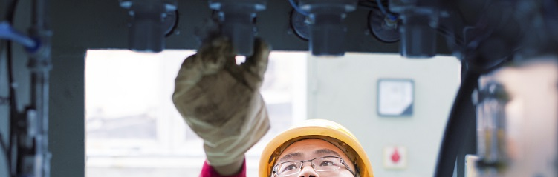
其防护措施主要是合理选用电气装置。例如，在干燥少尘的环境中，可采用开启式和封闭式；在潮湿和多尘的环境中，应采用封闭式；在易燃易爆的危险环境中，必须采用防爆式。
防止电气火灾，还要注意线路电器负荷不能过高，注意电器设备安装位置距易燃可燃物不能太近，注意电气设备进行是否异常，注意防潮等。

Slide 37
电气火灾防范
提高安装质量
对于连接螺钉松弛、中性线安装牢度不够，要加强对工作人员的教育和考核，提高安装、操作者的技术（业务）水平。在成套电器产品出厂和安装完毕送电的时候，严加检查，在运行后定期维护保养。
三相负载平衡
应特别注意三相负载的平衡和N线、PE线截面的正确设计与选用；设计院应将消防作为一个设计重点，建立消防鉴定组认真审核；各地公安消防部门应严格执法。

Slide 38
电气火灾防范
更新资料
国家或地方的电气规范、各出版社出版的电气手册等参考资料，应进行全面的修订，一些陈旧、过时的数据应予删除。
布线改造
对于早期的民用住宅（包括办公楼），由于近年家用电器使用量剧增，应对其布线进行改造。如果有困难，应由供电部门对住户的用电进行适当的限制。

Slide 39
电气火灾防范
大量推广、使用RCD
我国现行的国家电气规范和标准主要着眼于人身触电安全保护和作接地短路保护的辅助措施，而对防止线路受过电流、机械损伤、绝缘陈旧老化等可能引起的火灾目前似乎未作强制的、全面规范性的保护规定（仅有《漏电保护器农村安装运行规程》）。接地
故障电流实际上是一种很大的对地泄漏电流，在产生单相接地大电流之前，往往有较小的漏电流先兆，它破坏绝缘，常常引导大的单相接地电流的发生，因此推广、使用RCD已是一种刻不容缓的大事。

Slide 40
电气火灾防范
大量推广、使用RCD
（1）带有过载、短路、漏电保护的RCD（习惯称漏电断路器），不带过载、短路仅有漏电保护的RCD（习惯称漏电开关）以及漏电继电器（漏电时不断开保护器，仅作报警用，它也可与接触器、断路器组装为漏电断路器或漏电开关）。瞬时型RCD的动作时间小于0.1s（延时型为0.5s），我国标准GB6829-95规定漏电动作电流I△n有0.006、0.01、0.02、0.05、0.1、0.3、0.5、1、3、5、10、20A等，国外最大的有30A规格，各使用场所可选用适当的I△n值。一般防电气火灾的RCD选用500mA，最好为300mA。

Slide 41
电气火灾防范
大量推广、使用RCD
（2）目前国内市场供应的最新产品，智能型万能式（框架式）断路器[如DW45系列、HSW1型、CW1型和DW16、DW40等万能式断路器，都有单相接地故障电流保护的功能。DW45型的三相（三极）或三相四线（四极）断路器，在三个相（或加一个各设置一个零序电流互感器。单相接地保护的信号只取三相或三相线加N线的相量之和。如有接地故障，相量和不等于零，此时，互感器的二次回路有输出，输出给智能型控制器，断路器即在0.1、0.2、0.3、0.4s（用户可自行调节）时间内动作。其接地故障电流动作值为0.2~0.8倍额定电流。DW45-2000的最小电流为160A，最大为1200A，而DW45-3200最小为600A，最大为2500A。由于单相接地故障电流最小为160A，它只能防金属性的单相接地短路电流，而不能防接地电弧引起的短路，故选用时应注意。

Slide 42
电气火灾防范
大量推广、使用RCD
（3）国外的产品（如ABB公司的SACE），在其S系列塑壳式断路器上派生出漏电保护器。它是利用RC211和RC212的漏电脱器模块与S系列断路器合成的。RC211的I△n有0.03、0.1、0.3A，动作时间小于等于0.1s；RC212的I△n有0.03、0.1、0.3、0.5、1~3A（可调），动作时间有0、0.1、0.25、0.5、1、1.5s（可调）。
法国施耐德公司Vigicompact断路器有接地故障保护功能。
以上这些漏电开关或接地故障保护功能，目前国内正在研制之中。

Slide 43
电气火灾防范
大量推广、使用RCD
（4）以下场所装设漏电保护装置时，发生漏电只能报警而不脱扣（不断电）：
①公共场所的通道、应急照明；
②消防用电梯及确保公共场所安全的设备；
③用于消防设备的电源，如消防报警装置、消防水泵、消防通道照明等；;
④用于防盗报警电源；
⑤冶金、化工、重要科研单位、军事设施等不允许停电的场所和部门。
有关的设计规范规定，这些场所仍需设置漏电保护装置，但如有漏电，吸能报警而不脱扣断电，报警时维修人员必须及时抢修。

Slide 44
PART
4
电气防爆技术

Slide 45

消除火减少爆炸性混合物
采取密闭式作业，防止爆炸性混合物泄漏
清理现场积尘；防止爆炸性混合物的积累
设计正压室。防止爆炸性混合物侵入有引燃源的区域

Slide 46
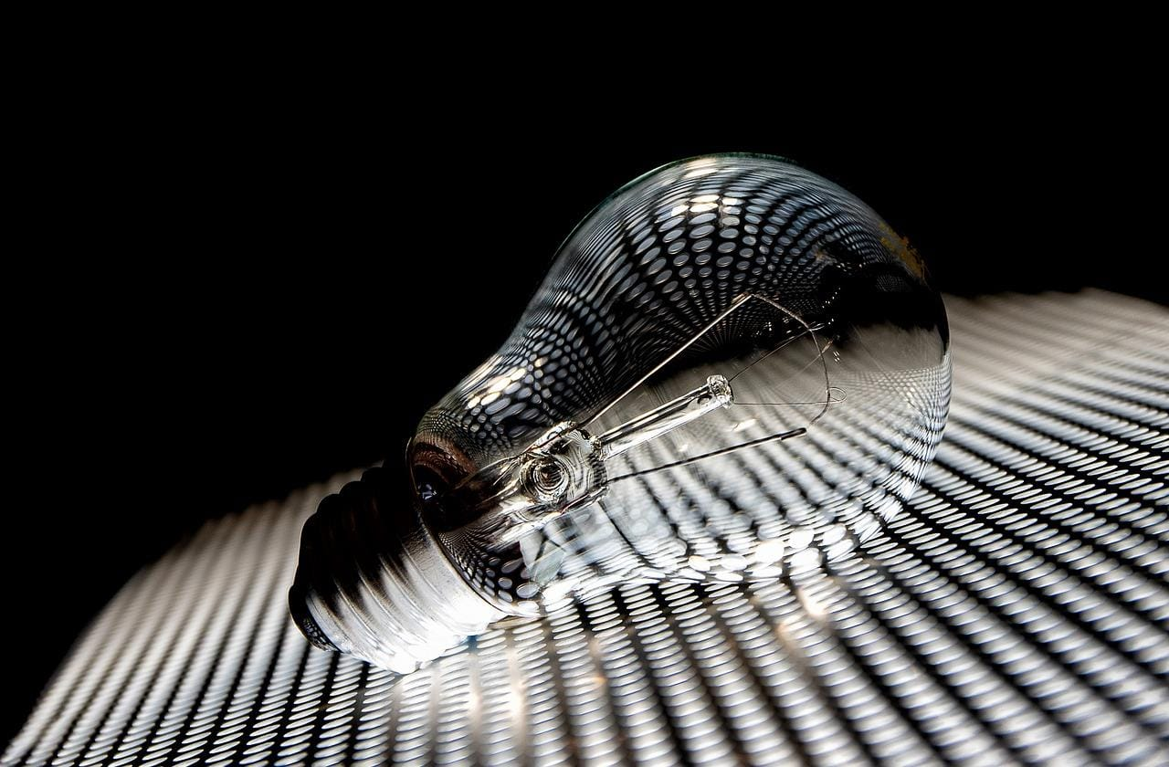
消除火减少爆炸性混合物
采取开式作业或通风措施，稀释爆炸性混合物
在危险空间充填惰性气体或不活泼气体，防止形成爆炸性混合物
安装报警装置，当混合物中危险物质的浓度达到爆炸下限的10％时报警等措施。

Slide 47
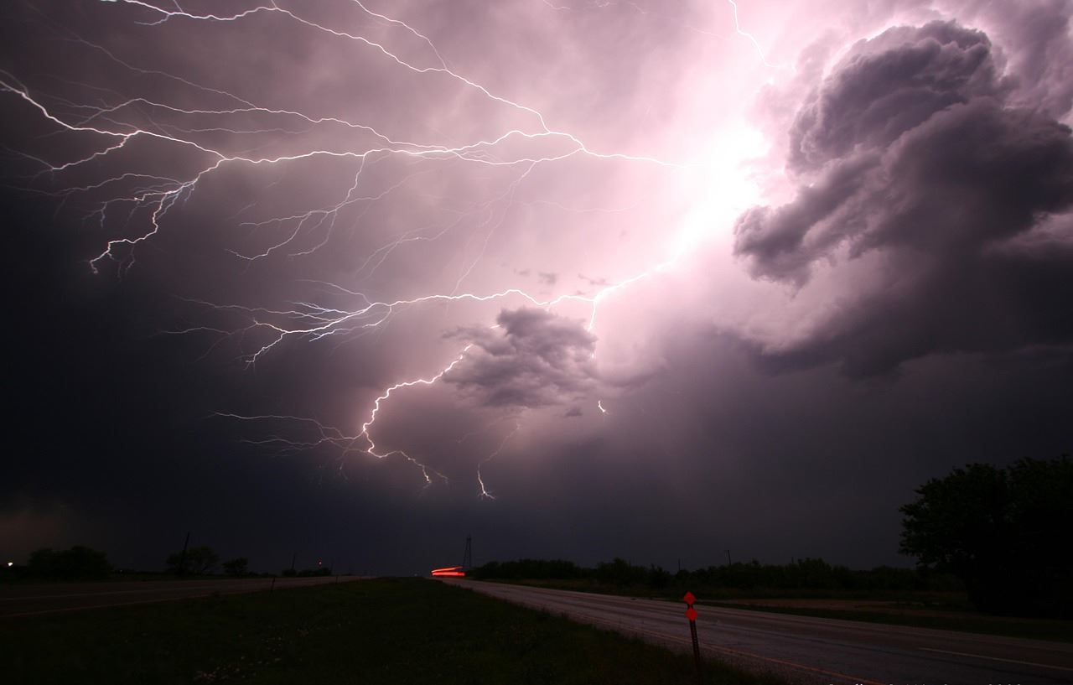
距离和间距
1、危险性大的设备应分室安装，并在隔墙上采取封堵措施。电动机隔墙传动、照明灯隔玻璃窗照明灯皆属于隔离措施。
10kv以及10kv以下的变、配电室不得设在爆炸危险环境的正上方或正下方。
室内充油设备油量50kg以下者，允许安装在两侧有隔板的间隔内；油量在60kg～600kg以上者，必须在单独的防爆间隔内。
变配电室与爆炸危险环境或火灾危险环境毗邻时，隔墙应用非燃性材料制成，孔洞沟道应用非燃性材料严密堵塞，门窗应开向无爆炸或火灾危险的场所。
2、电气装置，特别是高压、充油的电气装置应与爆炸危险区域保持规定的安全距离；变配电站不应设在容易沉积可燃性粉尘或可燃性纤维的地方。

Slide 48
消除引燃源
主要包括以下几个措施
按爆炸危险环境的特征和危险污的级别、组别选用电气设备和设计电气线路。
保持电气设备和电气线路安全运行，安全运行包括电流、电压、温升和温度不超过允许范围，包括绝缘良好、连接和接触良好；整体完好无损，清洁、标志清晰。
在爆炸危险环境应尽量少用便携式设备和移动式设备；一般情况下不应进行电气测量工作。

Slide 49
爆炸危险环境接地
接地应注意如下几点
应将所有不带电金属物件做等电位联结。
从防止点击考虑不需接地（接零）者，在爆炸危险环境下仍应接地（接零）。如在非爆炸环境、干燥条件下交流127v以下的电气设备允许不采取接地或接零，而在爆炸环境中，这些设备仍应接地或接零。
如低压由接地系统配电，应采用TN-S系统，不应采用TN-C系统。即在爆炸危险环境中应将保护零线与工作零线分开；保护导线的最小截面，铜导体不得小于4mm2。
如低压由不接地系统配电，应采用IT系统，并装有一根接地时或严重漏电时能自动切断电源的保护装置或能发出声、光双重信号的报警装置。

Slide 50
PART
5
电气灭火

Slide 51
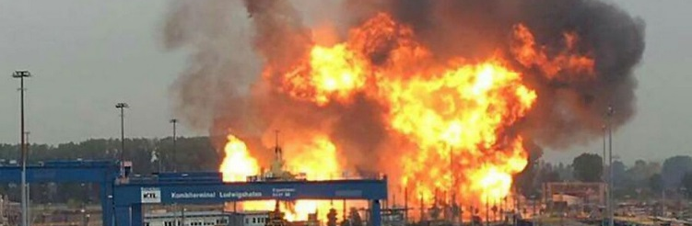
在扑灭电气火灾过程中，应注意防止触电，注意防止充油设备爆炸

Slide 52
电气灭火
1、如火灾现场尚未停电，应设法切断电源；切断电源时应注意以下问题
切断部位应当选择得当，不得因切断电源影响疏散和灭火工作
在可能条件下，先卸去线路负荷，再切断电源
因火烧、烟熏、火浇，电气绝缘可能大大降低，切断电源应配用绝缘工具
应在电源侧的电线支持点附近剪断电线，防止电线断落下来造成点击或短路
切断电线时，应在错开的位置切断不同的电线，防止切断时发生短路

Slide 53
电气灭火
2、为防止触电，应注意以下事项
1
不得用泡沫灭火器带电灭火；带电灭火应采用干粉、二氧化碳灭火器
人及所带器材与带电体之间保持足够的距离：干粉、二氧化碳、喷嘴至10kv带电体的距离不得小于0.4m，用水枪带电灭火时，宜采用喷雾水枪，水枪喷嘴应接地，并保持足够的安全距离。
2
3
对架空线路等空中设备灭火时，人与带电体之间的仰角不应超过45°，防止导线断落下来危及灭火人员的安全。
4
如有带电体导线断落地面，应在落点周围警戒圈，防止可能的跨步电压点击。

Slide 54
电气灭火
3、充油设备外部着火时，可用干粉等灭火器及时灭火。如火势较大，应切断电源，并可用水灭火。充油设备内部着火时，除应及时切断电源外，建有事故储油坑的应设法将油放进储油坑；可用喷雾水、泡沫等灭火；
应注意防止燃着的油流顺电缆沟蔓延；电缆沟的油火可用泡沫覆盖灭火。

Slide 55
感谢聆听

